Slide 1
Tiivistelmä Kikatus-koulutuksesta
Kikatus-koulutus ja seurantatapaaminen 8.5.2019 Virta-salissa. Kouluttajana Kikatus-tutorit
(Anna, Marke, Jenni, Saara ja Suvi)

Slide 2
Ohjelma
Kahvihetki 14-14.15 ja alkusanat: Kerrottiin, että koulutuksen pääaiheena on Kikatus-oppaan avaaminen ja hankittujen varhennusmateriaalien hyödyntäminen opetuksessa. Kerrottiin myös, että Kikatus-opas löytyy sähköisenä PedaNetistä. Todettiin, että A1-kieli (englanti) alkaa ensi lukuvuoden tammikuussa ykkösluokalla ja että esitys A1-kielen toteuttamisesta on menossa kesäkuun lautakuntaan.
Kyselyyn vastaaminen 14.15-14.25: Kyselyn tuloksia pähkinänkuoressa viimeisessä diassa.
Lämmittelylaulu 14.25-14.35 – Banaanilaulu englanniksi: Laulun sanat 3. diassa. Sointumerkit ja saksankieliset sanat Kikatus-oppaan s. 16. Nuotteja lauluun ei vielä ole. Ilmestyvät Jennin toimesta myöhemmin.
Kolme pajaa 14.40-15.40 (3 x 20 min): Katso 4. dia.
Loppukeskustelu 15.40-16.00: Katso diat 5 ja 6.

Slide 3
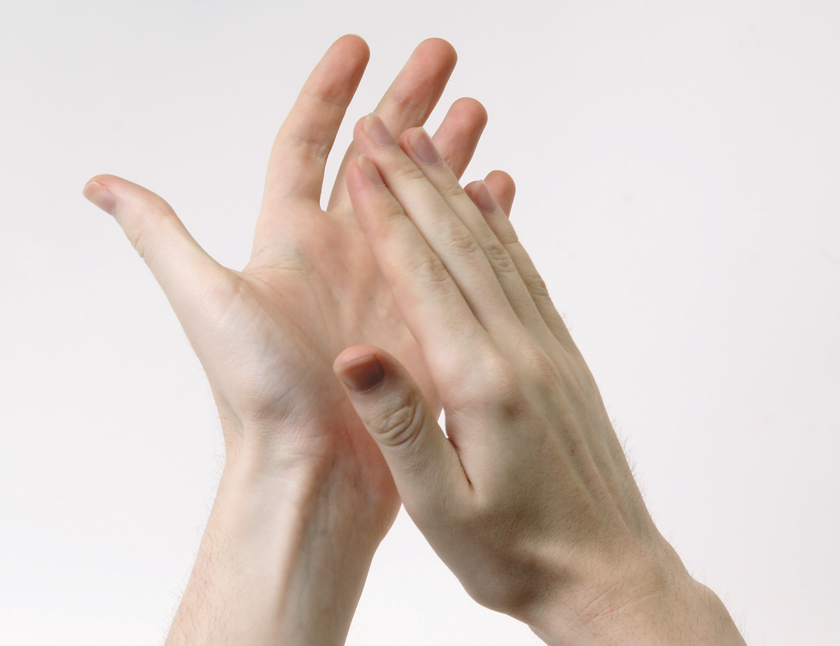
I have a yellow banana
I have a yellow banana and my banana is long! 2x
It’s yellow and long, it’s yellow and long, it’s yellow – long – yellow – long,
long – long – long
I have a yellow banana and my banana is long.
I have a green watermelon and my watermelon is big! 2x
It’s green and big, it’s green and big, it’s green – big – green – big,
big – big – big
I have a green watermelon and my watermelon is big.
I have a blue blueberry and my blueberry is small. 2x
It’s blue and small, it’s blue and small, it’s blue – small – blue – small,
small – small –small
I have a blue blueberry and my blueberry is small.

Slide 4
Pajat:
Pikkutoukka Paksulaisen tarinalaatikko: Anna esitteli laaja-alaisen oppimiskokonaisuuden. Löytyy pdf-muodossa PedaNetistä. Kokonaisuus on käyttökelpoinen 1. luokan kevään englannin opetukseen. Tulevat ekaluokat saivat matkaansa valmiin pahvimunan☺ ja englanninkielisen kirjan. Kannustamme tutustumaan kirjaan eri kielillä jo eskarissa! Pedanetissä linkit äänikirjaan englanniksi, saksaksi ja ruotsiksi.
Kulttuurikasvatusta Kikatus-oppaan avulla: Suvi johdatteli Kikatus-oppaan kappaleeseen 11 ”Vuodenkierto ja juhlapyhät”. Oppaan liitesivuilla 28-36 kattavasti tietoa teema- ja juhlapäivistä Ruotsissa, Saksassa ja USA:ssa/Englannissa. PedaNetissä toteuttamisideoita.
Pakataan matkalaukku ja heitetään noppaa: Pajassa pakattiin Muumi-matkalaukkuihin varhennusmateriaalia (numerolaatat, 2 taskunoppaa, 6 kärpäslätkää, lajitteluperheitä, 5 eläinkäsinukkea ja 1. luokille toukkakirja suomeksi). Jokaiselle kyläkoululle lähti yksi laukku ja isoille kouluille oma laukkunsa ykkösille ja kakkosille. Marke demonstroi taskunoppien käyttöä. Taskuihin esim. eläimiä, verbejä, kehonosia, värejä. Taskunopan rinnalla on usein hyvä käyttää numeronoppaa. Taskunopalla heitetään esim. verbi ja numeronoppa osittaa, miten monta kertaa liike tehdään.

Slide 5
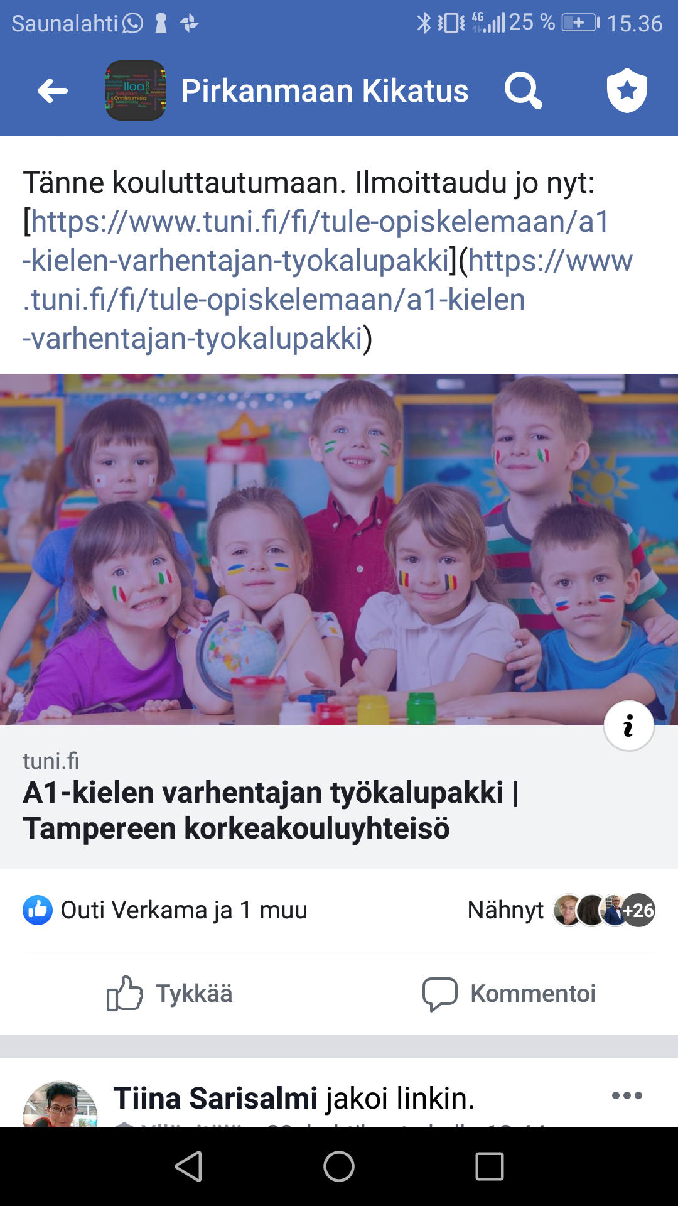
Tuleva lukuvuosi
Pyritään jatkamaan yhteistyötä Tampereen yliopiston kanssa kutsumalla kv-opiskelijoita pitämään Kikatus-tuokioita.
Lempäälän kaksi kielitutoria, Marke ja Jenni, osallistuvat HY+:n kielitutorkoulutukseen, käyvät luokissa samanaikaisopettajina ja jäsentävät/kartoittavat varhennusmateriaalia yhdessä luokanopettajien kanssa. Käykää tutkimassa sähköisiä materiaaleja, kuten twink.com ja eslkidsstuff.com ja antakaa palautetta! Youtube: What Can You Do (ESLKIDSTUFF.COM)
Tampereen yliopisto sai 35 000 euroa varhennuskoulutusten järjestämiseen. Tarjolla 4 op:n koulutuskokonaisuus: https://www.tuni.fi/fi/tule-opiskelemaan/a1-kielen-varhentajan-tyokalupakki
Koulutusiltapäivät (n. klo 14-18) ovat aina torstaisin:
29.9. / 24.10. / 14.11. / 23.11. / 23.1. / 5.3. ja 23.4.
Jos haluat saada paikan koulutukseen, ilmoittaudu jo ennen kesälomaa!

Slide 6
Kieli- ja kulttuurikasvatus jatkossa
Varhennuksen myötä Kikatuksen merkitys korostuu entisestään!
Kielenoppimisen herkkyyskaudella on hyvä altistaa monipuolisesti vieraille kielille.
Käyttäkää rohkeasti Kikatus-opasta, materiaalikasseja ja PedaNetin kieli- ja kulttuurikasvatussivuja!

Slide 7
Sähköisen kyselyn tuloksia pähkinänkuoressa
Ulkopuolisten tahojen pitämät tuokiot?
Mitkä asiat jäivät positiivisena mieleen: Ohjaajien innostuneisuus, toiminnallisuus, liikunnallisuus, uudet leikit/pelit, lasten innostuneisuus kielistä, osaavat ja hyvin valmistautuneet ohjaajat, monipuolisuus, tutustuminen eri maihin, korean pajan paperitaittelu, oppilaiden iloiset ilmeet ja hämmästyttävä muisti vieraiden kielten oppimisen suhteen.
Oletko osallistunut vuoden aikana Kikatus-koulutuksiin?
Aioitko käyttää koulutuksesta saamiasi ideoita omassa opetuksessasi?
Oletko pitänyt lukuvuoden aikana itse Kikatus-tuokioita?
Oletko hyödyntänyt opetuksessa PedaNetin Kikatus-sivustoa?
Oletko saanut palautetta Kikatus-tuokioista huoltajilta?

Slide 8
 | K1
Kommentit | Tuokio oli mukava sisällöltään. Eskarin ikäisille sopivia. Luokkakokoni 10 lasta oli ihanteellinen 🙂
 | 3.lk
 | Oli mielenkiintoisia.
 | Kiinan kielen opettaja oli aivan ihastuttavan innokas ja positiivinen. Tunnit olivat kuitenkin hieman haastavia joiltain osin. Ensi kerralla suosittelen, että jokaista sanaa ja asiaa kerrataan enemmän
 | Useampi kerta olisi ollut hyödyllisempi.
 | Kiina-kikatuksen sisältö oli ekaluokkalaisille vaikeahko. Leikinomaisuutta olisi voinut olla enemmän. Oppilaat kuitenkin pitivät kikatuskerroista kovasti.
 | Tuokio oli toiminnallinen ja sopi vilkkaalle ryhmälle.
 | Hyvää opetusmateriaalia (laulut, leikit..)
 | kivasti vaihtelua arkeen
 | Monipuolista, toiminnallista, lapsia kiinnostavaa
 | K5
Kommentit | Myllytonttu ja leikit
 | Myllytontun avulla kieleen tutustuminen ja kulttuurin joihinkin kohtiin. Tehty myös jokin ködentyö. Englannista värit, numerot, eläimiä,
 | Olen opettanut neljättä luokkaa.
 | Myllytontulla menty läpi maita (Venäjä, Kiina, Espanja, Egypti, Japani): luin sadun, tehtiin tietopaketti (kaksipuoleinen moniste) maasta ja kuukauden aikana askarreltu maahan sopivia juttuja
 | 3.lk
 | Laululeikkejä,yms.
 | Olen kolmannella luokalla
 | Myllytonttutarinoiden yhteydessä on laulettu ja leikitty. Valinnaisena kerhona pidin kielikerhoa.
 | Myllytonttu-materiaalin käyttö
 | Puhumme päivittäin eri kielillä.
 | Erilaisia leikkejä oppituntien lomassa, käsitteitä myös eri kielillä
 | Myllytontun mukana reissattu ja sen mukaisiin kieliin tutustuttu
 | Luokkapiirissä olemme opetelleet tervehtimistä, laskemista, viikonpäiviä jne. eri kielillä ja leikkineet leikkejä vierailla kielillä.
 | Olemme käyneet ruotsia, englantia, saamea ja venäjää. Saksaa olisi vielä tarkoitus käydä. Olemme tutustuneet mm.tervehdyksiin, maiden kulttuuriin, lasten kirjallisuuteen, lippuihin jne.
 | Olemme laulaneet joitakin kikatus-lauluja, käyneet läpi värejä ja numeroita.
 | Aamulaulut, kehonosia laulamalla ja liikkumalla. "Kulttuurimatka" maan pääkaupunkiin. Kikattamalla liikuntaleikkejä kummien kanssa ulkona. Värejä, lukuja...
 | Omassa ryhmässä vain paristi tänä vuonna, ensi vuonna enemmän. Olen ottanut paljon vinkkejä myös enkkukerhoon, jota pidän 2.luokan oppilaille.
 | Olemme leikkineet kauppaa englannin kielellä.
 | englanti päivittäin, ruotsi kevätkaudella, syksyllä lisäksi muutama venäjän ja espanjan jakso
 | Huvud, axlar..-laululeikki
 | Olemme pitäneet kikatusta kerran viikossa. Opetus on ollut leikinomasta, eli pääasiassa lauluja ja leikkejä. Kirjoittamisen ym. harjoittelu ei mielestäni ole vielä ekaluokkalaisille tarpeellista.
 | Olen vetänyt englannin varhennustuokioita säännöllisesti kahdessa ykkösluokassa (numerot, värit, ruuat, eläimet ym.).
 | Super simple songs
 | Laululeikkejä, sarjoittamista samalla opetellen uusia sanoja. Tervehdyksiä, lukuja, kohteliaisuussanoja arjessa. Hatsibatsia leikitty heti syksyllä suomeksi, sitten englanniksi ja ruotsiksi. Tuokiot ovat olleet osa päivän aloitusta yms.
 | Olemme leikkineet esim. liikuntatunnilla kielileikkejä ryhmityksillä eis-1-2 ja esi-5. Kivoja tuokioita, kaikki oppivat
 | Tervehdykset välillä englanniksi, samoin viikonpäivät ja kuukaudet. Luokan seinällä värit ja ilmansuunnat englanniksi.

Slide 9
Kommentteja kohtiin ”Oletko hyödyntänyt PedaNet-sivustoa” ja ”Oletko saanut palautetta huoltajilta?”
 | K6
Kommentit | Linkkejä hyviin ideoihin
 | tulostettavaa materiaalia
 | Lisää tulostettavaa materiaalia ja linkkejä lauluihin yms.
 | Leikki-ideoita
 | K7
Kommentit | 3.lk
 | Olen ollut kolmosella.
 | Positiivista
 | Vanhemmat tykkäävät kovasti, kun vähän tutustutaan jo eskarissa muihinkin kieliin
 | Positiivista
 | todella positiivista, innostavaa, ovat olleet tyytyväisiä
 | positiivista
 | Lapset ovat innostuneet kielistä.
 | hienoa, että lapset saavat tällaista

